Slide 1


Manufatura Aditiva
De noob para noob
Fundamentos e Introdução
Carlos R. Rocha, Marina Z. Rocha
ASiMov – Automação, Sistemas e Movimento
GPAS – Grupo de Pesquisa em Automação e Sistemas
Setembro/2019

Slide 2
Roteiro
Fundamentos de manufatura aditiva
Impressoras FDM – características e materiais
Fluxo de trabalho de impressão
OpenSCAD para modelagem
Slicing com Ultimaker Cura
Demonstrações
Sugestões finais

Slide 3
Tecnologias
FDM (Fused Deposition Modeling)
Termoplásticos
SLS (Selective Laser Sintering)
SLA (Stereo lithography)
Resinas
DLP (Digital Light Processing)
EBM (Electron Beam Melting)
Metais
DMLS (Direct Metal Laser Sintering)
SLM (Selective Laser Melting)

Slide 4
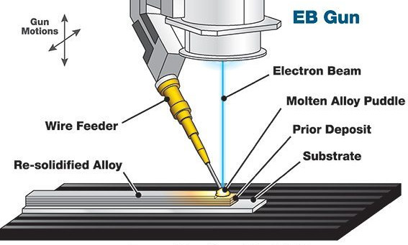
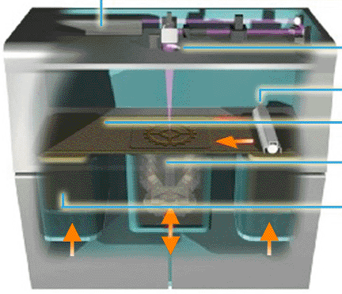
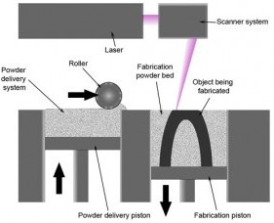
Metais

Slide 5
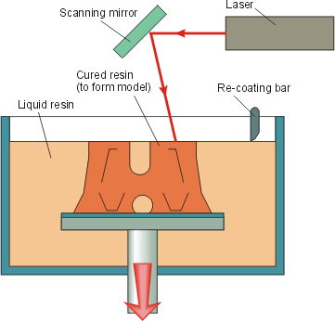
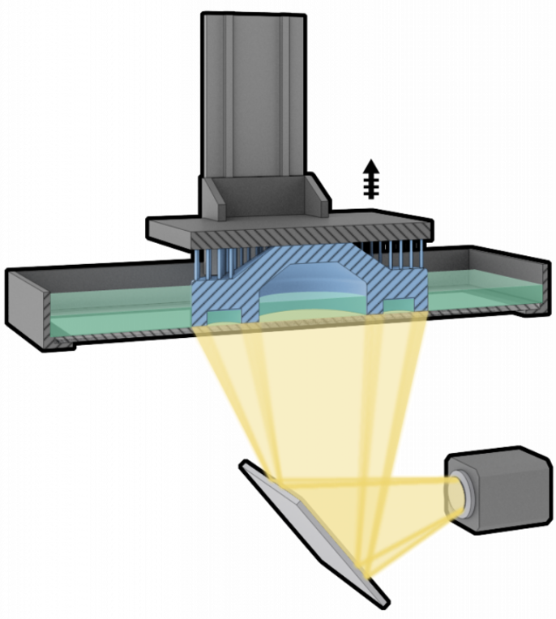
Resinas

Slide 6
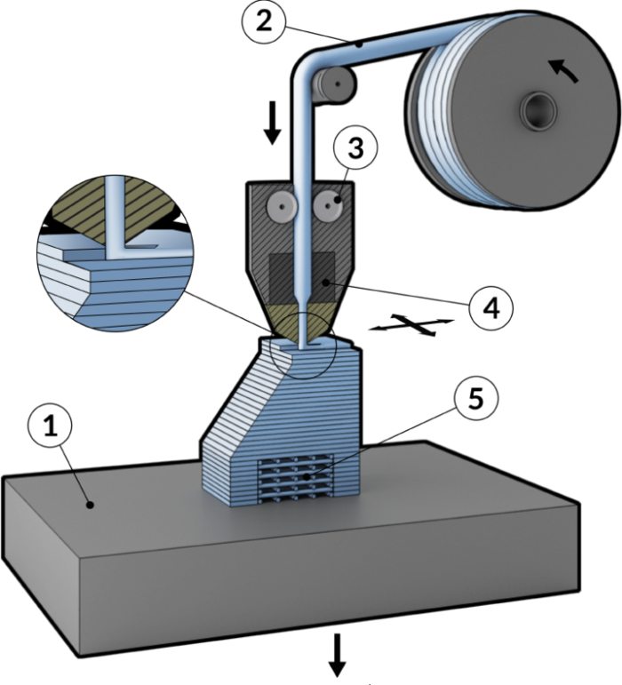
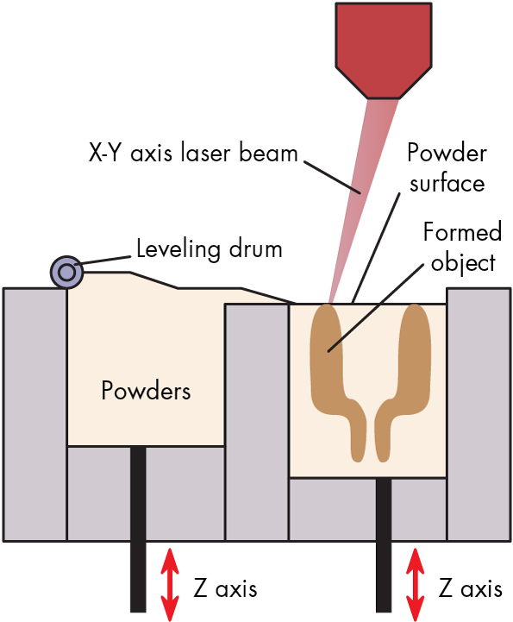
Termoplásticos

Slide 7
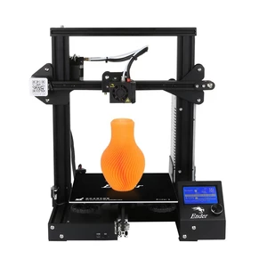
Fused Deposition Modeling (FDM)
Modelo de impressão de baixo custo mais comum
Utiliza filamentos termoplásticos
Variedade de modelos
Preço
Precisão
Velocidade
Volume

Slide 8
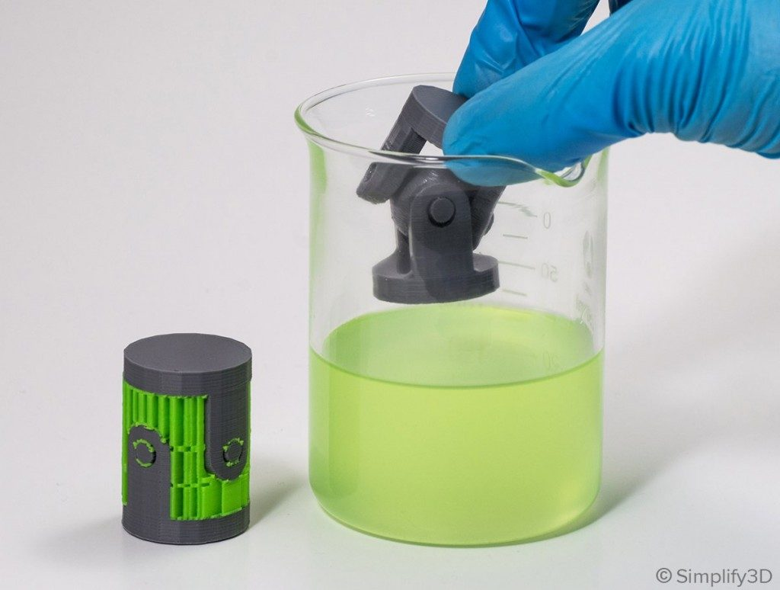
Tipos de filamento
ABS (Acrylonitrile Butadiene Styrene)
PLA (PolyLactic Acid)
PETG (PolyEthylene Terephthalate - Glycol)
Flexível (TPE - Thermoplastic Elastomers)
Nylon
Solúveis
HIPS (High Impact PolyStyrene)
PVA (PolyVinyl Alcohol)

Slide 9
Tipos de filamento
Material | ABS | PLA | PETG | Flexível | Nylon
Facilidade | Média | Alta | Alta | Média/Alta | Média
Durabilidade | Alta | Média | Alta | Altíssima | Altíssima
Temperatura(ºC) | 210 – 250 | 180 – 230 | 220 – 250 | 210 – 230 | 240 – 260
Mesa(ºC) | 80 – 110 | 20 – 60 | 50 – 75 | 30 – 60 | 70 – 100
Warping | Alto | Mínimo | Mínimo | Mínimo | Médio
Resistência | Alta | Alta | Alta | Média | Altíssima
Flexibilidade | Média | Baixa | Média | Altíssima | Alta
Outros | Impressão fechada | Food safe | Food safe | Variedade de materiais | Food safe

Slide 10
Fluxo de trabalho da impressão 3D
Obter modelo
Modelar
Fatiamento
Geração G-code
Impressão
Acabamento

Slide 11




Onde obter modelos para imprimir
Yeggi (www.yeggi.com)
Thingiverse (www.thingiverse.com)
MyMiniFactory (www.minyfactory.com)
Cults (cults3d.com)
Stl Hive (www.stlhive.com)

Slide 12






Ferramentas de modelagem
Fusion 360
Solidworks
Autocad
Creo
Tinkercad
SketchUp

Slide 13


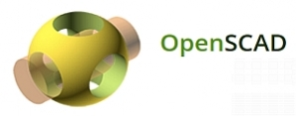



Ferramentas de modelagem
FreeCAD
OpenSCAD
OnShape
Blender
ZBrush
Sculptris

Slide 14





Ferramentas para fatiamento (slicing)
Repetier
Slic3r
Simplify3D
Cura
Octoprint

Slide 15
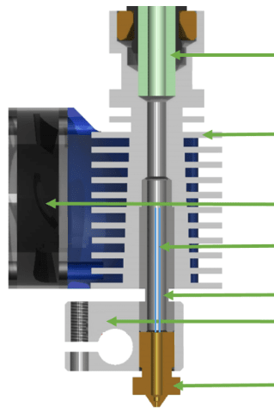
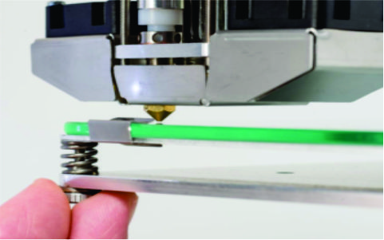
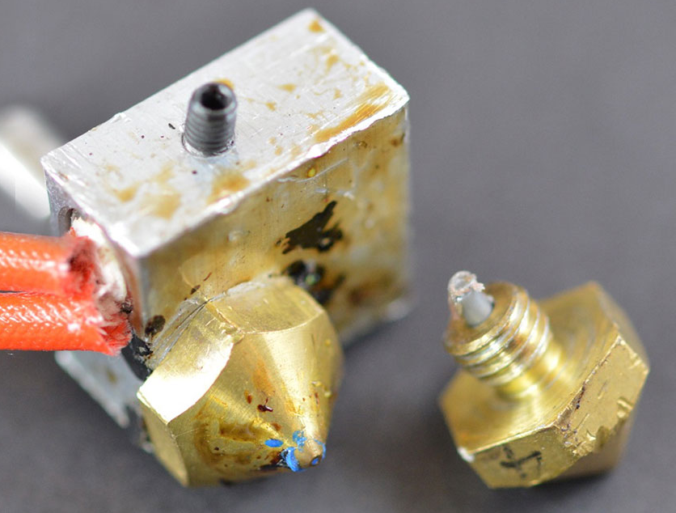
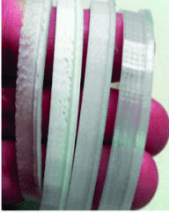
Preparação da impressora
Limpeza e organização são fundamentais
Nivelamento da impressora
Nivelamento da mesa
Adesão da primeira camada
Limpeza do bico extrusor e cabeçote
Cuidados com o filamento

Slide 16
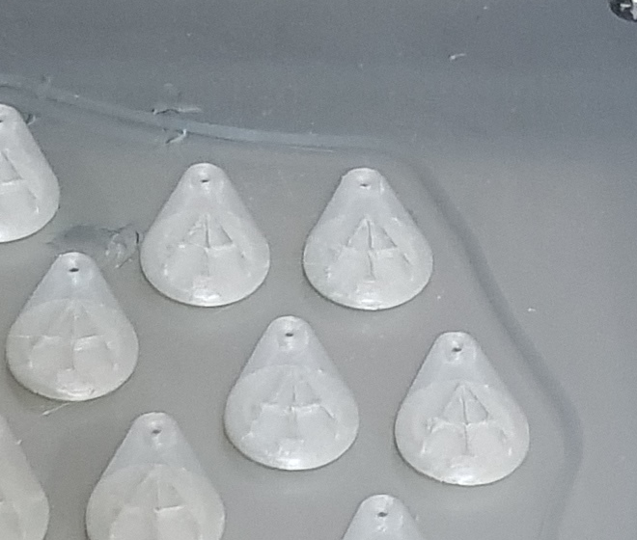
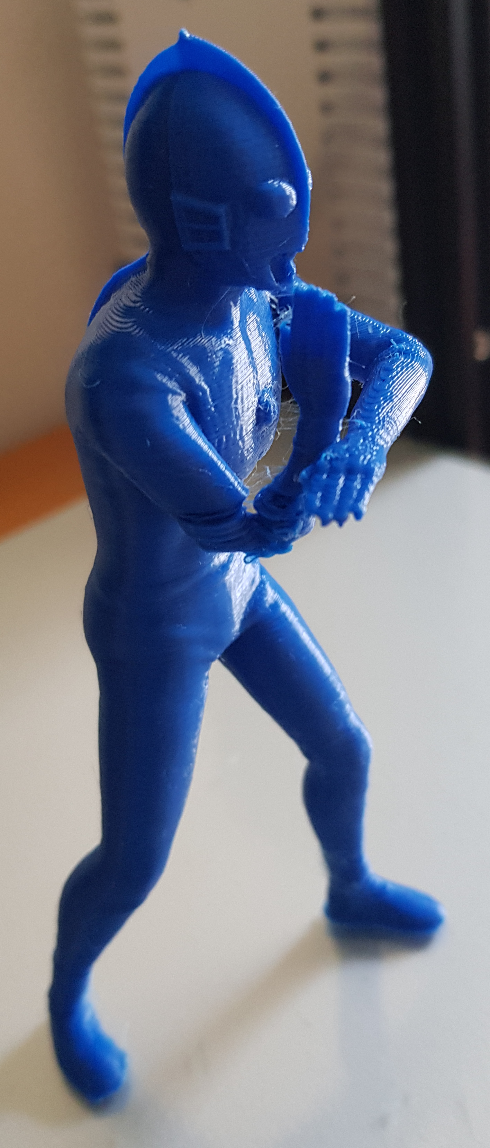
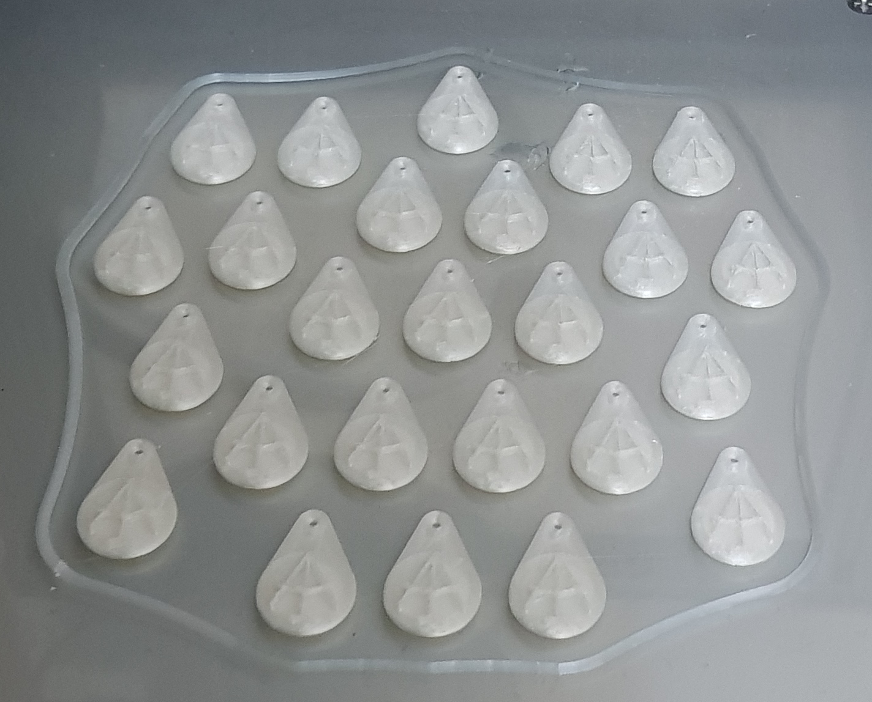
Impressão
Observe a primeira camada
Verifique o processo de impressão de vez em quando
Cada rolo de filamento é diferente do outro
Espere a mesa esfriar
Tenha paciência e delicadeza para retirar a peça
O suporte deve sair junto com a peça

Slide 17
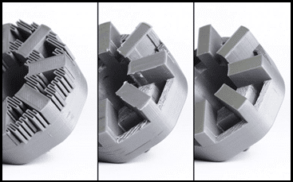
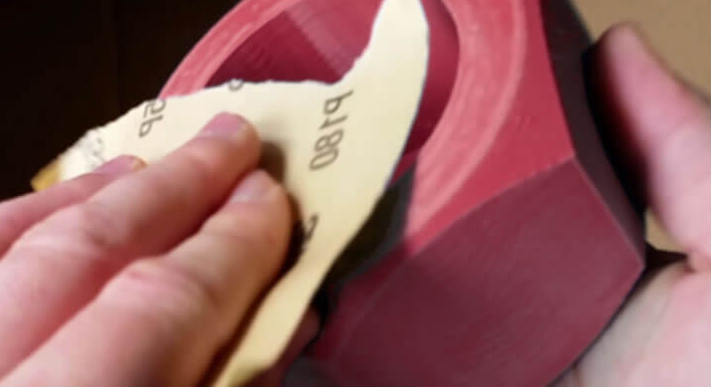
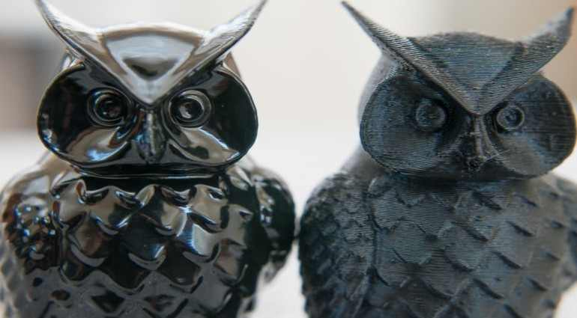
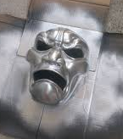
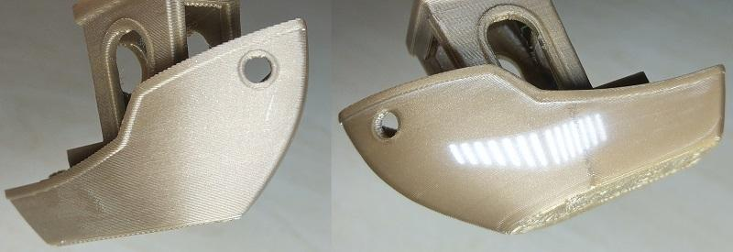
Acabamento de peças
Cuidados na remoção dos suportes
Processos mecânicos de suavização
Processos químicos
Uso de primers e fillers
Pintura

Slide 18
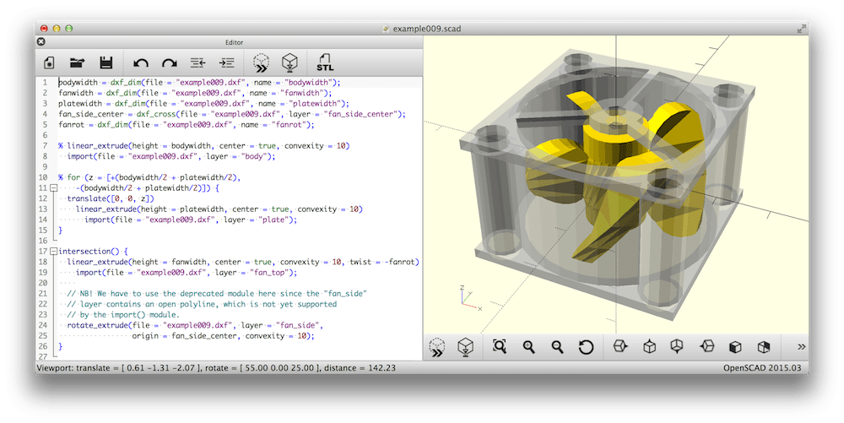
Modelagem geométrica com OpenSCAD

Slide 19
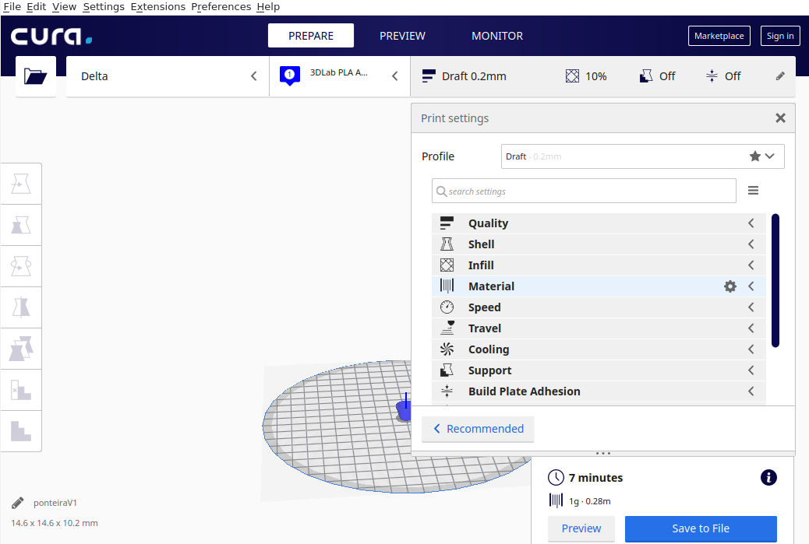
Slicing com o Cura

Slide 20
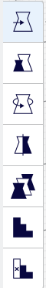
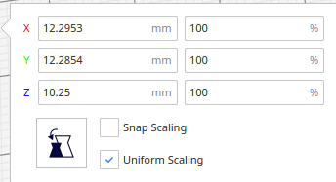
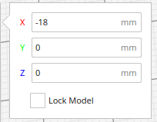
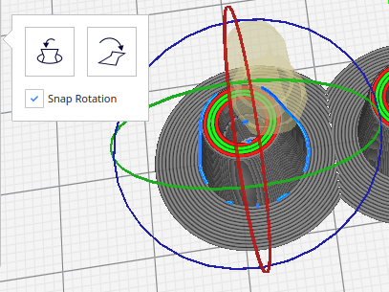
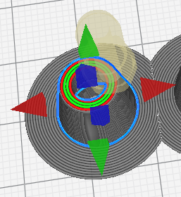
Slicing com o Cura
Translação
Escala
Rotação
Espelhamento
Ajustes individuais
Personalização de suporte
Remoção de suporte

Slide 21
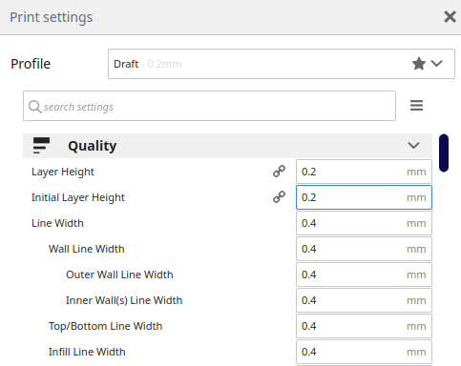
Slicing com o Cura
Qualidade (Quality)
Altura de camada
Espessura da linha
Altura da primeira camada

Slide 22
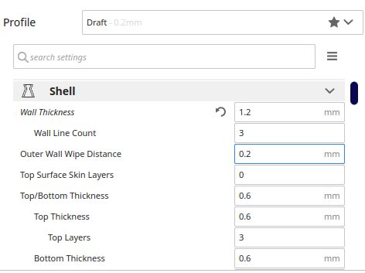
Slicing com o Cura
Perímetro (Shell)
Espessura de parede
Top surface skin layers
Padrões de topo/fundo
Imprima paredes finas

Slide 23
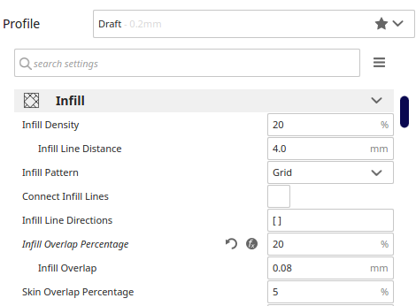
Slicing com o Cura
Preenchimento (Infill)
Densidade de preenchimento
Padrão de preenchimento
Sobreposição de preenchimento

Slide 24
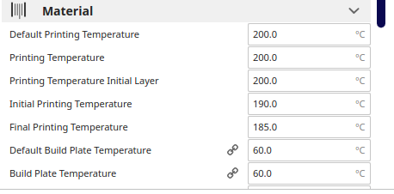
Slicing com o Cura
Material
Temperatura padrão
Temperatura da primeira camada
Temperatura da mesa
Fluxo
Retração

Slide 25
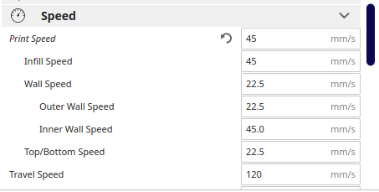
Slicing com o Cura
Velocidade (Speed)
Velocidade de impressão
Velocidade de preenchimento
Velocidade de parede
Velocidade de viagem
Jerk control

Slide 26
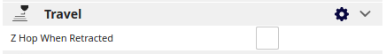
Slicing com o Cura
Percurso (Travel)
Saltar em Z na retração

Slide 27
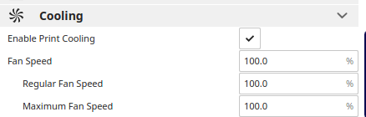
Slicing com o Cura
Refrigeração (Cooling)
Velocidade de cooler

Slide 28
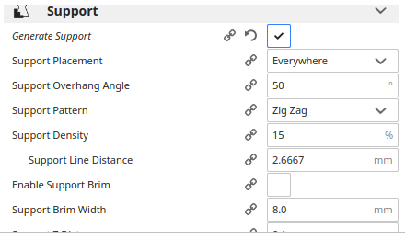
Slicing com o Cura
Suporte (Support)
Gerar suporte
Posicionamento do suporte
Ângulo de suporte
Padrão de suporte
Densidade do suporte

Slide 29
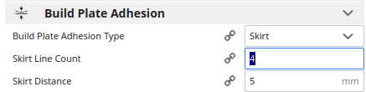
Slicing com o Cura
Aderência a mesa
(Build plate adhesion)
Tipo de adesão
Distância da saia
Largura de brim
Largura de raft

Slide 30
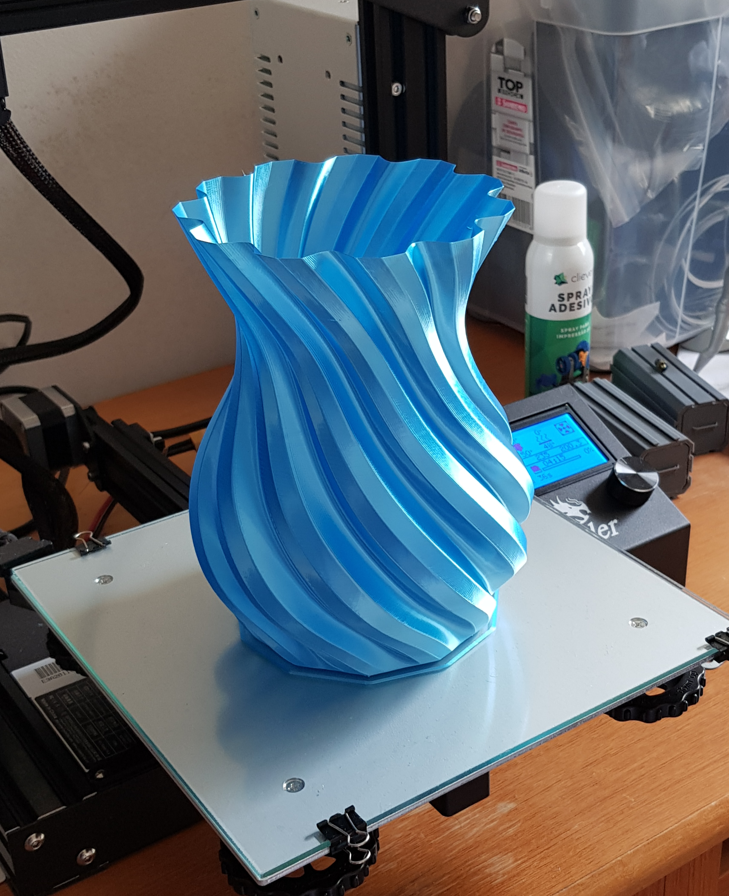
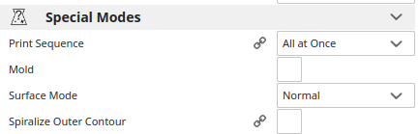
Slicing com o Cura
Modos especiais
(Special modes)
Sequência de impressão
Molde
Tipo de superfície
Espiralizar contorno externo

Slide 31
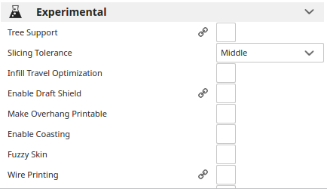
Slicing com o Cura
Experimental
Suporte em árvore
Escudo
Coasting
Fuzzy skin

Slide 32
Slicing com o Cura
Salvar e Exportar
Salvar → Projeto (3mf)
Exportar → Diversos formatos
Exportar → Geração de g-code → Arquivo para impressão

Slide 33
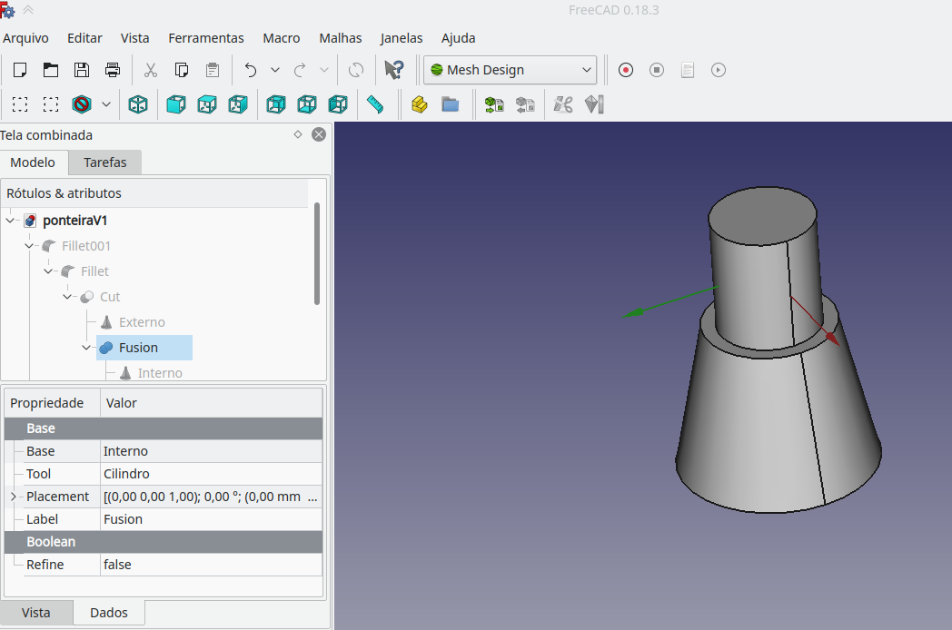
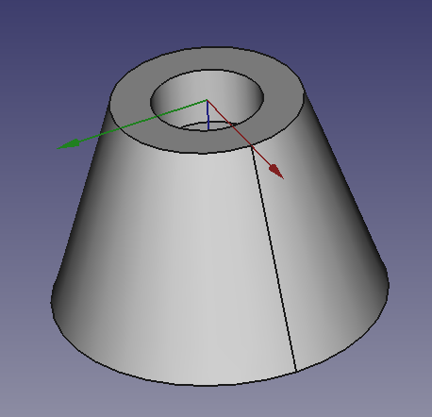
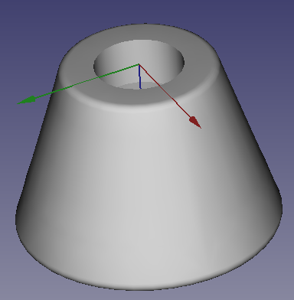
Exemplo: FreeCAD → STL → Cura

Slide 34
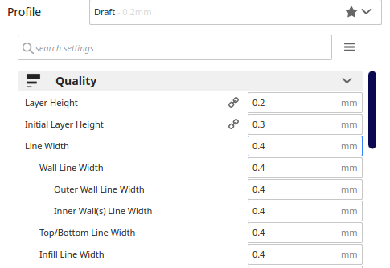
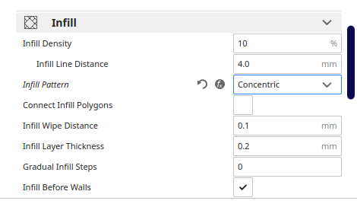
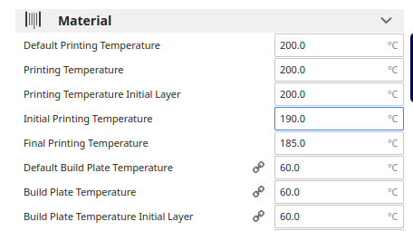
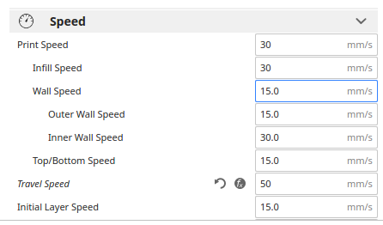
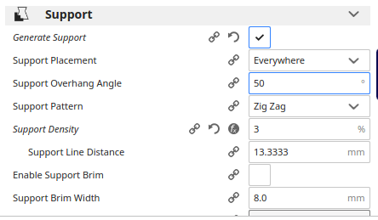
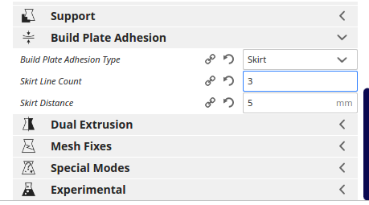

Exemplo: FreeCAD → STL → Cura

Slide 35





Observando os resultados

Slide 36


Cura em ação

Slide 37
Algumas sugestões
Blog da 3D Lab: https://3dlab.com.br/blog/
3D Geek Show: canal do YouTube
Cultura Maker – Jasmine Moreira: canal do YouTube
CHEP: canal do YouTube
Thomas Sanlanderer: canal do YouTube
All3DP: https://all3dp.com/pt/

Slide 38
Manufatura Aditiva
De noob para noob
Fundamentos e Introdução
Carlos R. Rocha (carlos.rocha@riogrande.ifrs.edu.br)
Marina Z. Rocha (marina.zr.flora@gmail.com)
ASiMov – Automação, Sistemas e Movimento
GPAS – Grupo de Pesquisa em Automação e Sistemas

